Slide 1
Дизайн-проект благоустройства территории для проведения культурно-массовых мероприятий на пересечении улиц Ленина и урицкого в с. северное, северного района, новосибирской области
с. Северное 2019

Slide 2
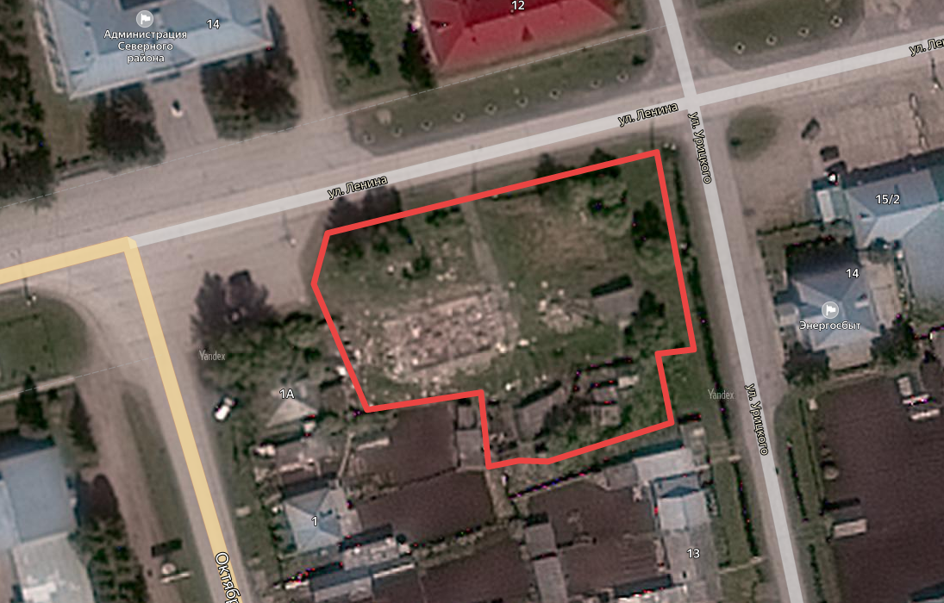
Дизайн-проект благоустройства территории для проведения культурно-массовых мероприятий на пересечении улиц Ленина и Урицкого в с. Северное, Северного района, Новосибирской области
Анализ современного состояния территории
Ситуационная схема
Земельный участок подлежащий благоустройству, расположен на пересечении ул. Ленина и ул. Урицкого в с. Северное Северного района Новосибирской области. С южной стороны участок прилегает к жилой застройке, с северной - к улице Ленина. Площадь участка в границах проектирования благоустройства 3350 м2,. Данный участок к объектам транспортной инфраструктуры и к другим объектам не принадлежит. Существующая территория с газонным покрытием, без ограждения. Малые формы – скамьи и урны – отсутствуют.
условные обозначения:
границы территории для проведения мероприятий

Slide 3
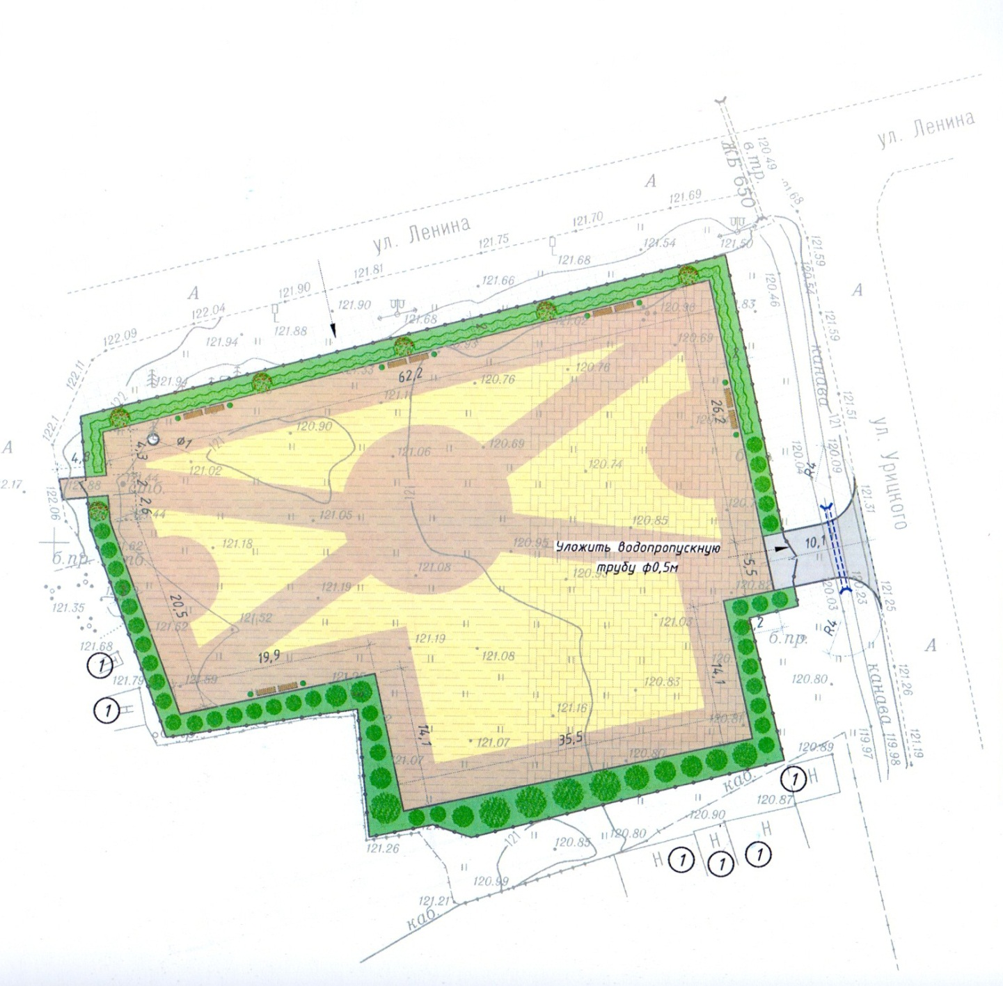
Дизайн-проект благоустройства территории для проведения культурно-массовых мероприятий на пересечении улиц Ленина и Урицкого в с. Северное, Северного района, Новосибирской области

Slide 4
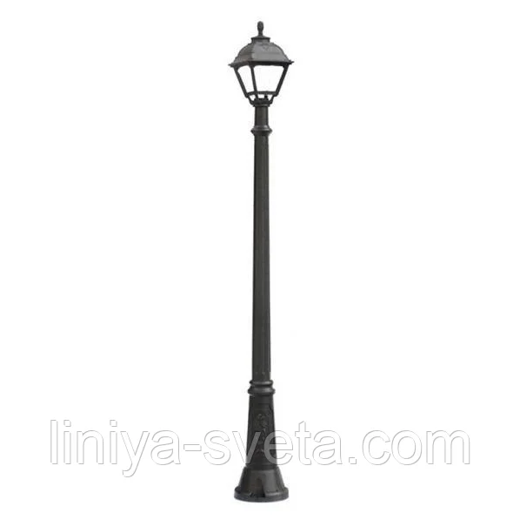
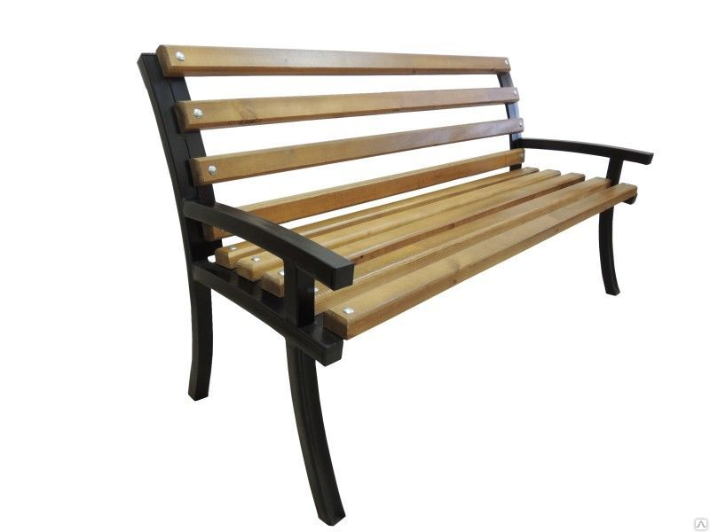
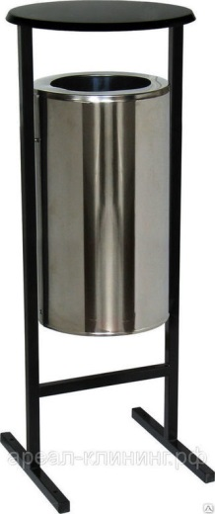
Дизайн-проект благоустройства территории для проведения культурно-массовых мероприятий на пересечении улиц Ленина и Урицкого в с. Северное, Северного района, Новосибирской области
экспликация малых архитектурных форм
длина: 1,5м
ширина: 0,8м
высота: 0,4м
длина: 0,9м
диаметр: 0,3м
высота: 3м

